Slide 1
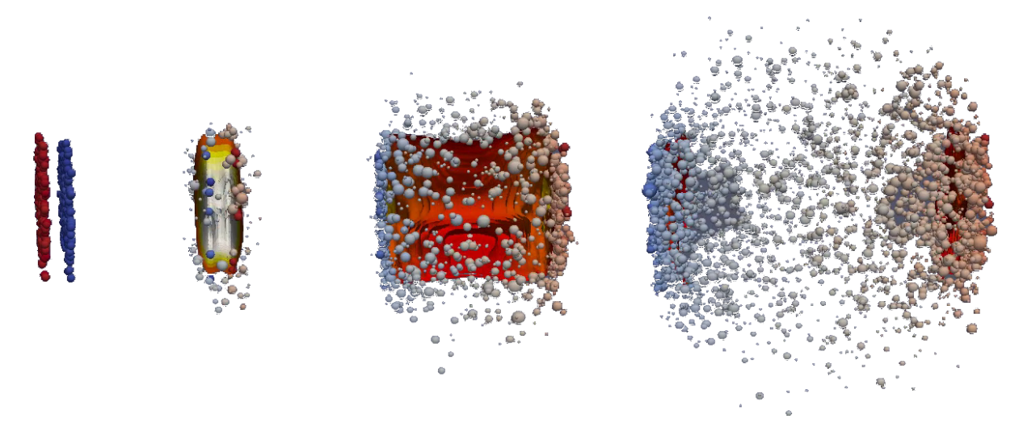
Московский государственный университет им. М.В.Ломоносова физический факультет
Расчет завихренностей в столкновениях тяжелых ионов с применением гидродинамического подхода.
Подготовил:
студент 4 курса
Жоголев И.В.
Научный руководитель:
Апарин А.А.

Slide 2
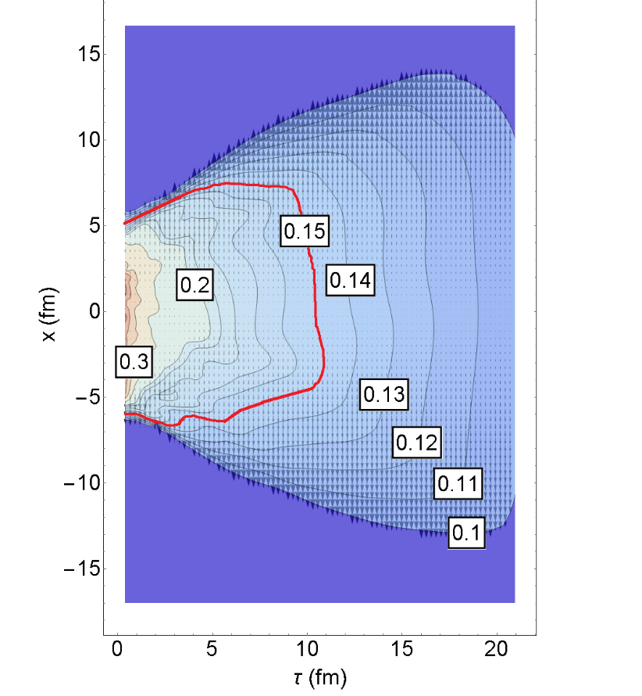
Немного о модели
Этапы MUSIC
MUSIC — это модель 3+1D релятивистской вязкостной гидродинамики второго порядка для столкновений тяжёлых ионов.
Гидродинамика
Партиклизация(уравнение Купера-Фрая)
Распады
Рис. 1. Поиск поверхности вымораживания

Slide 3
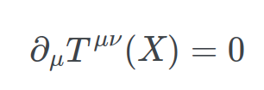
Гидродинамика
Основа MUSIC — описание эволюции тензора энергии-импульса с помощью уравнений гидродинамики.
Закон сохранения энергии:
Тензор энергии-импульса может быть разделен на четыре различных независимых поля:
Дифференциальные уравнения решаются с помощью метода Курганова-Тадмора
Гидродинамика не может описать жидкость произвольной низкой плотности.

Slide 4
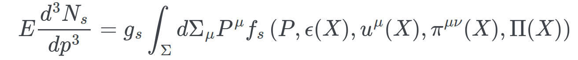
Партиклизация и распады
Партиклизация — переход от гидродинамического описания к отдельным частицам. В MUSIC она описывается с помощью уравнения Купера-Фрая:
fs — функция распределения импульсов частиц
dΣ — элемент гиперповерхности
P — 4-импульс частиц
gs — степень вырождения
После партиклизации начинается распад адронов до момента, пока не останутся только стабильные частицы.

Slide 5
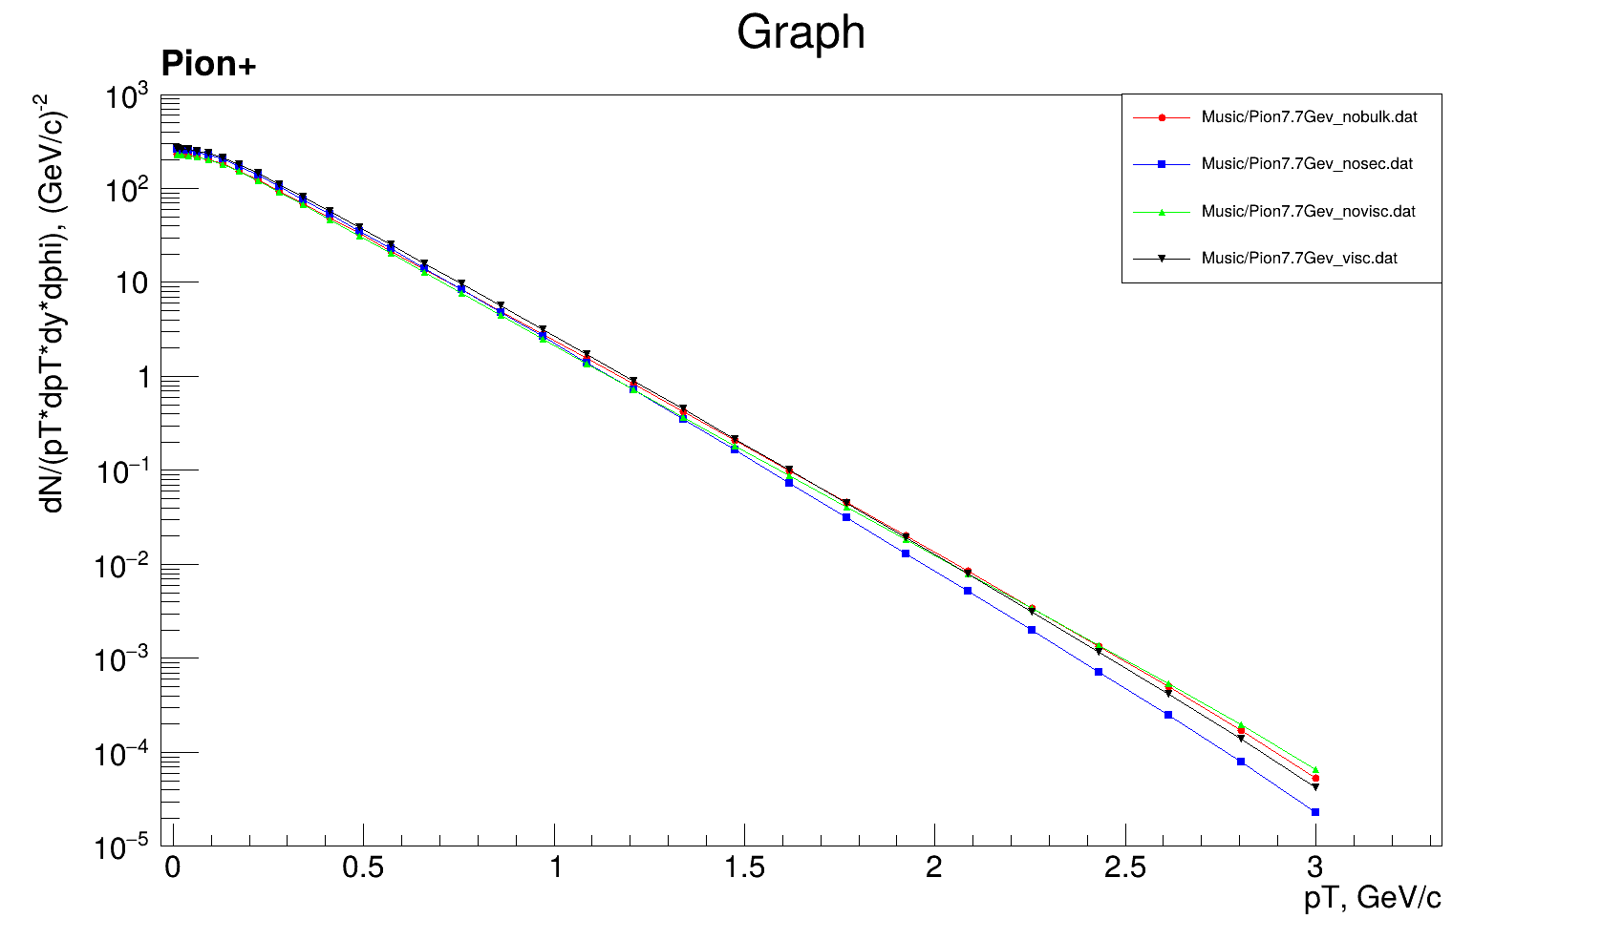
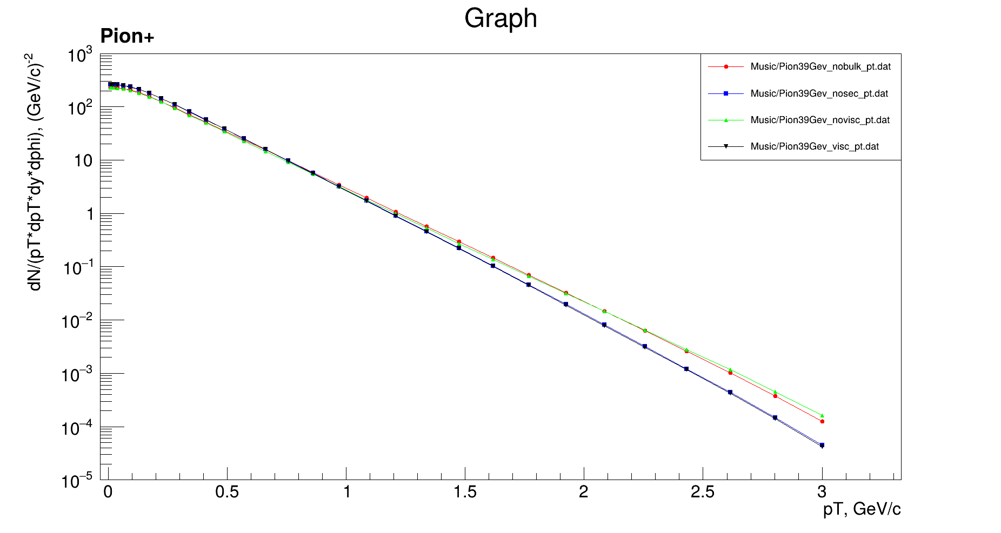
Рис. 2. Распределение числа частиц по поперечному импульсу для пионов+ при энергии 39 и 7.7 ГэВ для ядер золота

Slide 6
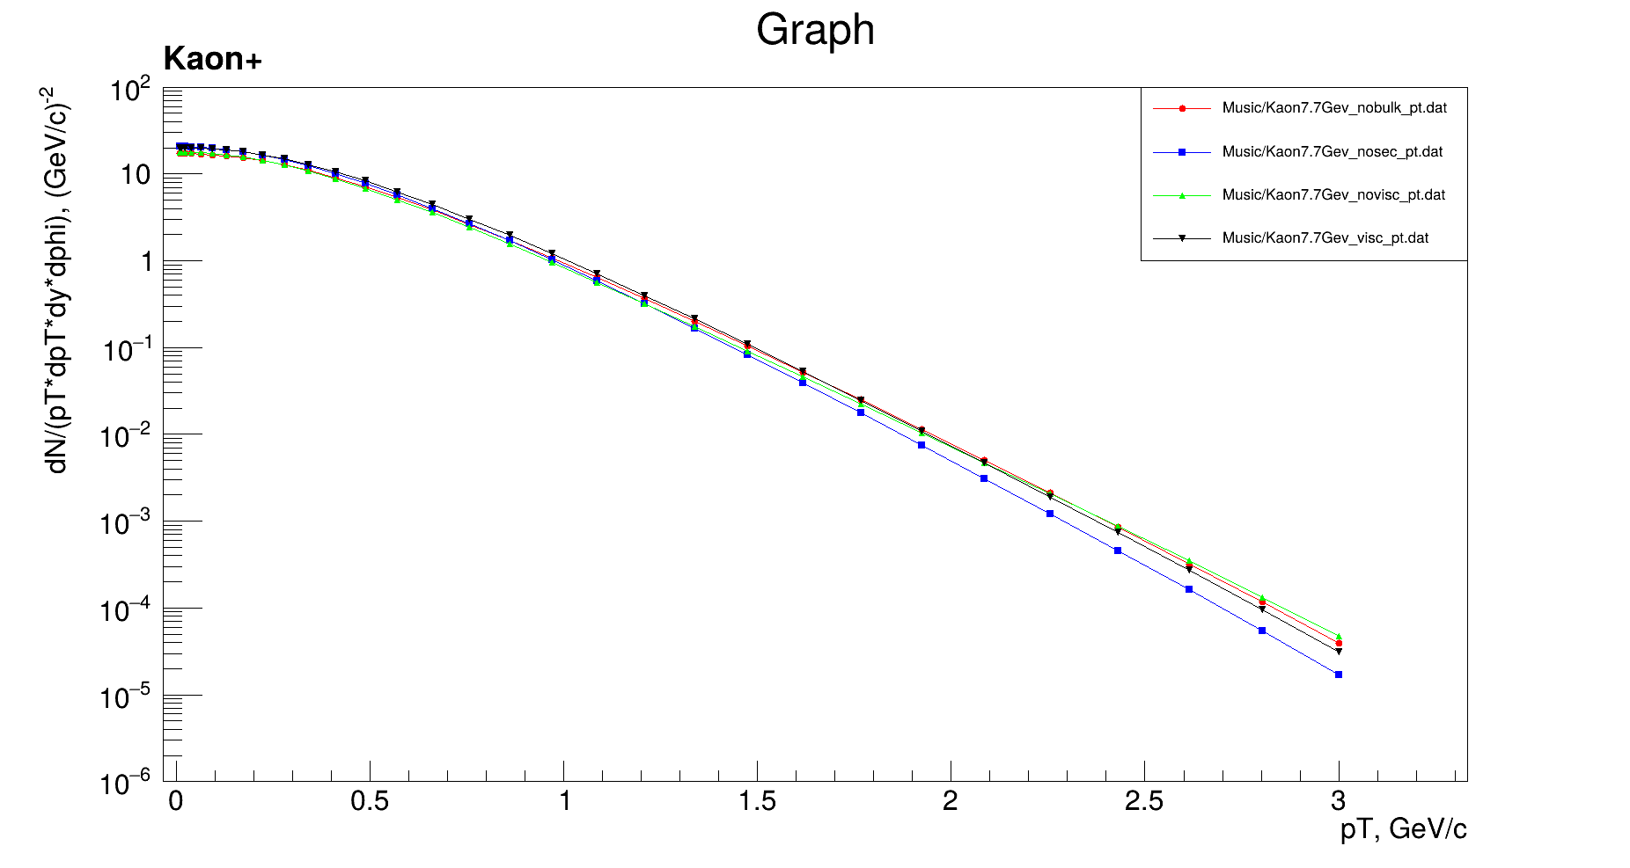
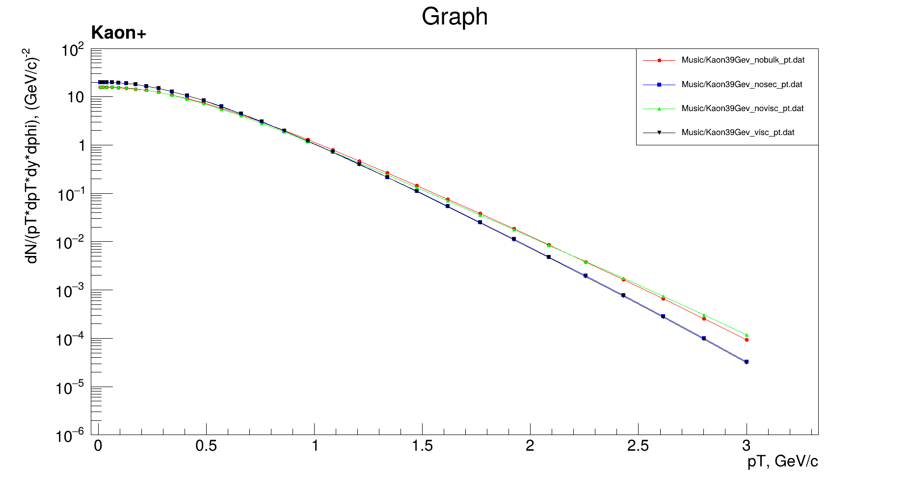
Рис. 3. Распределение числа частиц по поперечному импульсу для каонов+ при энергии 39 и 7.7 ГэВ для ядер золота

Slide 7
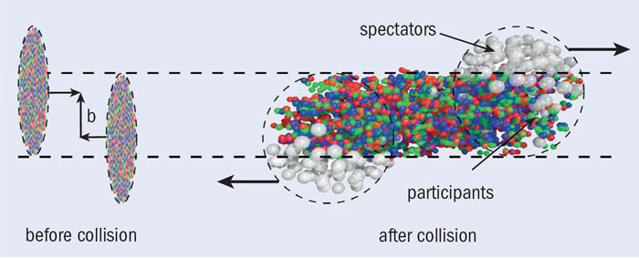
Завихренность
В классической физике завихренность - это мера локальной угловой скорости жидкости.
В связи с гидродинамическим описанием системы можно говорить о существовании предельно высокой завихренности, самой высокой, когда либо производимой в лабораторных условиях.
Рис. 4. Схематичное изображение столкновения

Slide 8


Способ вычисления завихренности
В отличие от классической гидродинамики, где завихренность - это завихрение поля скоростей v, в релятивистской гидродинамике можно определить несколько завихрений, которые могут быть полезны в различных приложениях
Завихренность в гидродинамике:
Кинематическая завихренность:
В MUSIC тензор энергии-импульса сохраняется в виде независимых полей. Поэтому мы сразу имеем поле скоростей и можем подставить его в формулу для завихренностей.

Slide 9
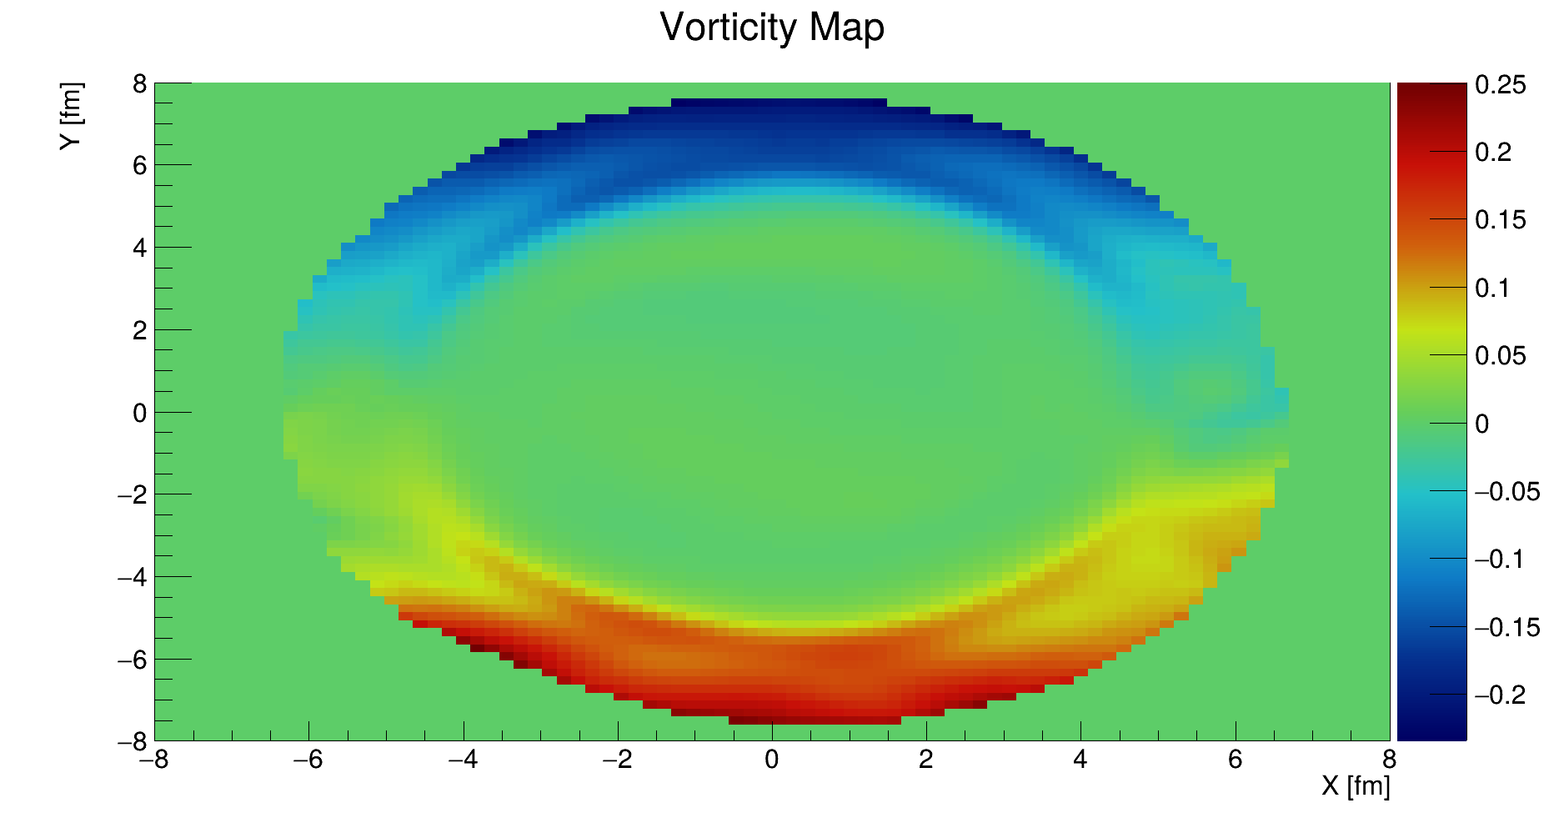
Рис. 5. Распределение завихренностей ωtz в плоскости xy

Slide 10
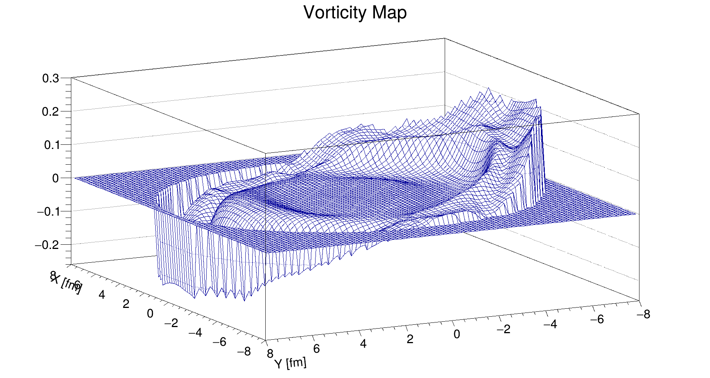
Рис. 6. Распределение завихренностей ωtz в плоскости xy в 3-х мерном пространстве

Slide 11
Выводы и перспективы
Итоги работы:
1. Была освоена модель MUSIC
2. Получены распределения частиц
3. Получены распределения завихренностей по координатам
В будущем планируется:
1. Рассчитать термические завихренности;
2. Рассчитать глобальную поляризацию;

